Slide 1
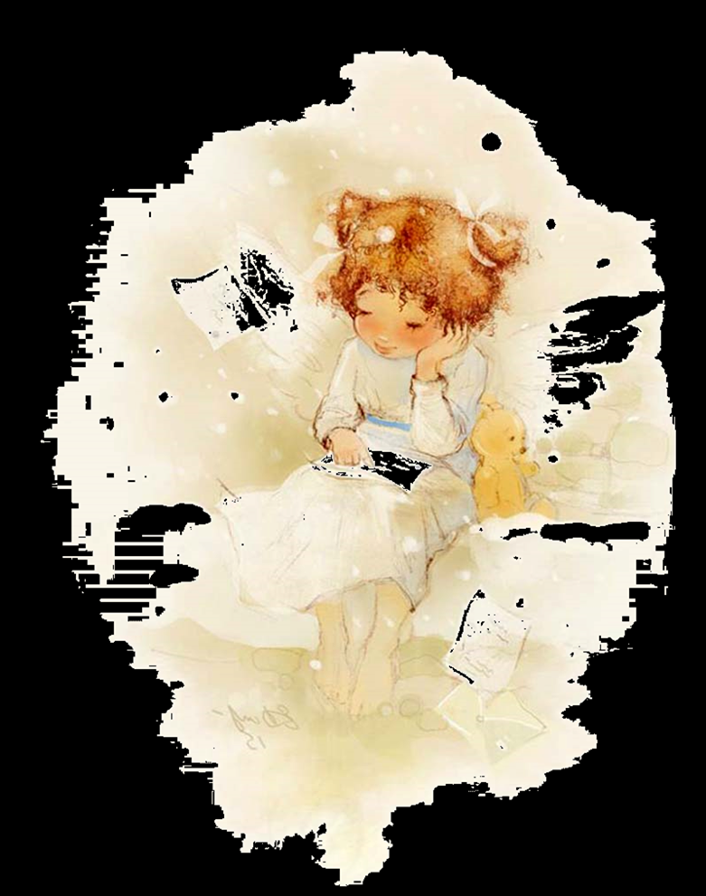
Литературная викторина “По страницам любимых книг”
Составила: Сурова Е.В., заведующая БИЦ
МБОУ ЦО № 24 г. Тулы

Slide 2
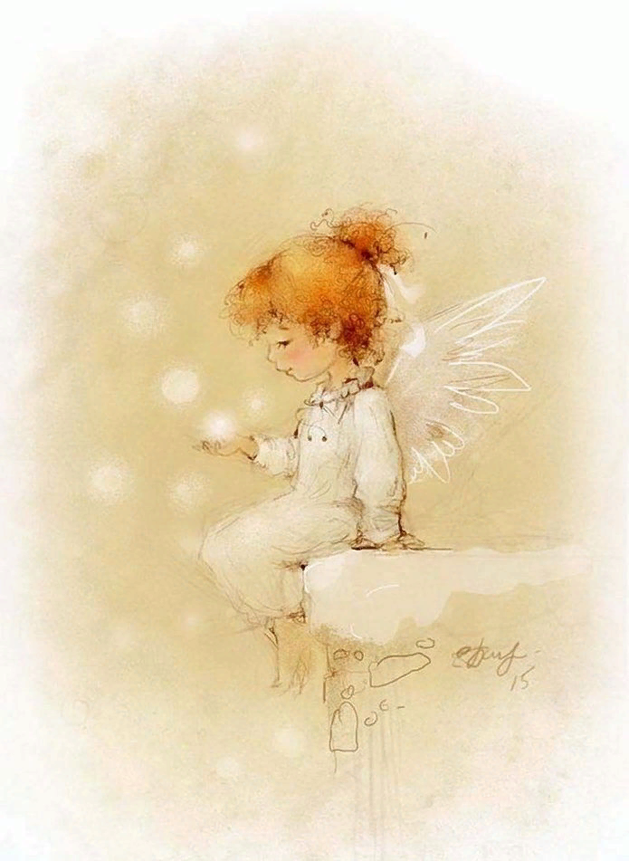
«Волшебные
слова»
Вам надо вспомнить, какие герои говорили
те или иные волшебные слова
и в каком произведении.

Slide 3
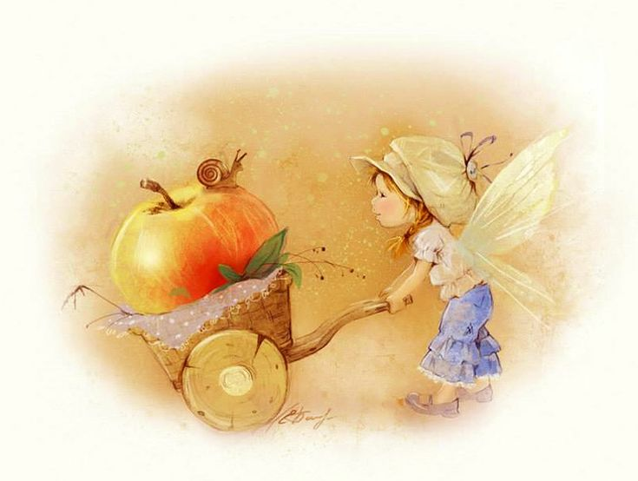
«По щучьему велению, по моему хотению»
Емеля в русской народной сказке «По щучьему велению»

Slide 4
«Сивка-Бурка,
вещий каурка!
Встань передо мной, как лист перед травой»
Иван-дурак в русской народной сказке «Сивка - Бурка»

Slide 5
«Сим – сим, откройся!»
Али-баба в восточной сказке «Али-баба и 40 разбойников»

Slide 6
Лети, лети, лепесток,
Через запад на восток,
Через север, через юг,
Возвращайся, сделав круг.
Лишь коснешься ты земли -
Быть по-моему вели.
Женя в сказке «Цветик-семицветик» В. Катаева

Slide 7
«Крекс, фекс, пекс»
Лиса Алиса, Кот Базиллио, Буратино в сказке А.Н. Толстого «Золотой ключик или Приключения Буратино»

Slide 8
«Ой, вы, бедные сиротки мои,
Утюги и сковородки мои!
Вы пойдите-ка, немытые домой,
Я водою вас умою ключевой»
Федора из произведения К. Чуковского «Федорино горе»

Slide 9
«Мутабор!»
Калиф в сказке В. Гауфа «Калиф - аист»

Slide 10
«Удивительные
превращения»
Вам надо вспомнить в кого превращались или в кого были заколдованы герои различных произведений для детей.

Slide 11
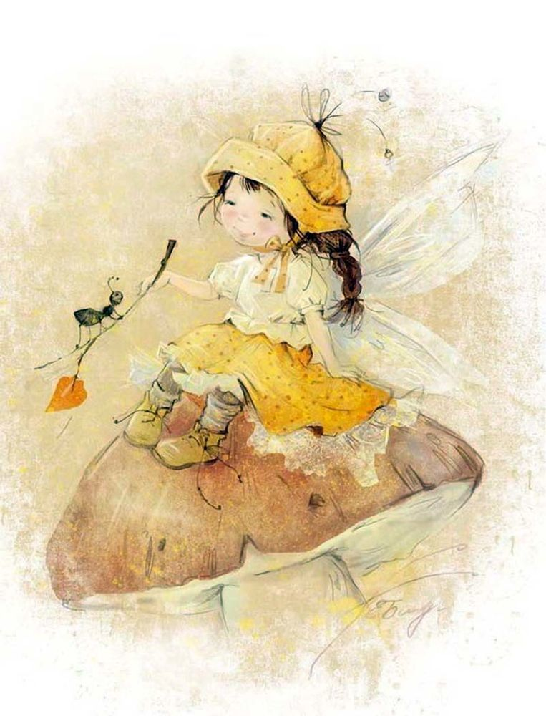
В кого превращался князь Гвидон в сказке А.С. Пушкина «Сказка о царе Салтане, о сыне его славном и могучем богатыре князе Гвидоне Салтановиче и о прекрасной царевне Лебеди»?
В комара, шмеля, муху

Slide 12
В кого превращался великан-людоед в сказке Ш. Перро
«Кот в сапогах»?
Во льва, мышь

Slide 13
В кого превратила старуха-колдунья красивого мальчика Якоба в сказке В. Гауфа?
В карлика

Slide 14
В кого превращались каждое утро 11 братьев-принцев в сказке Х.К. Андерсена?
В сказке «Дикие лебеди» в прекрасных 11 лебедей

Slide 15
В кого превратился гадкий утёнок в сказке
Х.К. Андерсена?
В прекрасного лебедя

Slide 16
Во что превратилась девочка Снегурочка в русской народной сказке?
В облачко

Slide 17
В кого превращался Иванушка-дурачок в русской народной сказке «Сивка-бурка», влезая в правое ухо, а вылезая в левое?
В доброго молодца, что ни вздумать, ни взгадать, ни в сказке сказать, ни пером описать

Slide 18
Во что превратилась Русалочка в сказке
Х.К. Андерсена?
В пену морскую

Slide 19
«Кто автор?»
Вам будет прочитан отрывок из произведения, вам надо угадать автора этого произведения, ну и само произведение.

Slide 20
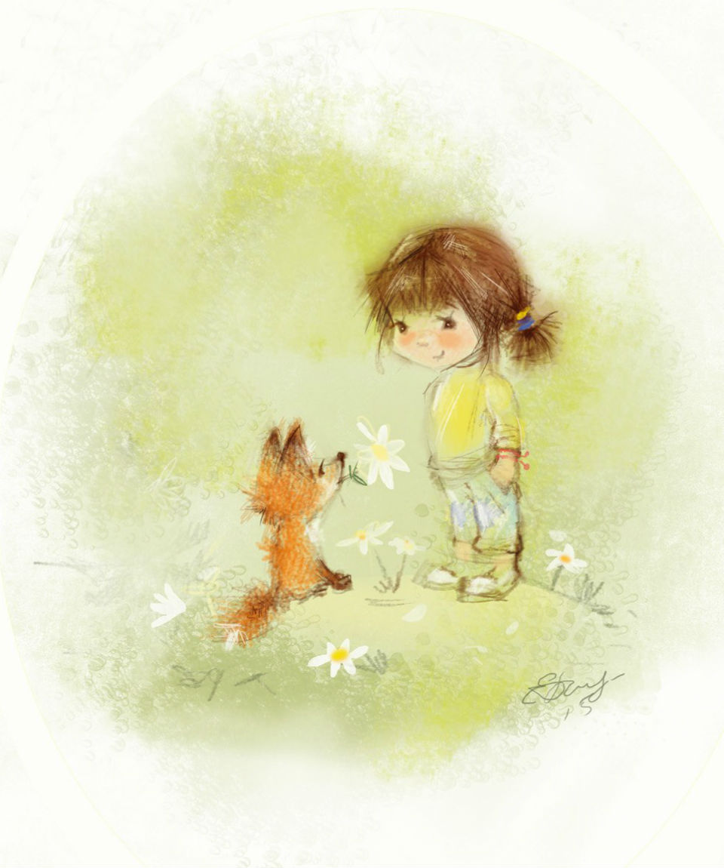
Свет мой зеркальце скажи,
Да всю правду доложи.
Я ль на свете всех милее,
Всех румяней и белее…
А.С. Пушкин. «Сказка о мёртвой царевне и семи богатырях»

Slide 21
Только уселась
команда косая,
Весь островочек
пропал под водой.
Н.А. Некрасов. «Дед Мазай и зайцы»

Slide 22
У меня зазвонил телефон.
Кто говорит? – слон!
Откуда? – от верблюда.
Что вам надо? – шоколада.
Для кого?
Для сына моего?...
К.И. Чуковский. «Телефон»

Slide 23
Жил старик со своею старухой
У самого синего моря;
Они жили в ветхой землянке
Ровно тридцать лет и три года.
А.С. Пушкин. «Сказка о рыбаке и рыбке»

Slide 24
– Тепло ли тебе, девица?
Тепло ли тебе красная?
- Тепло, Морозушка, тепло, батюшка.
Русская народная сказка «Морозко»

Slide 25
«В
необычной
стране»
Вам надо угадать, кто из героев побывал в той или иной необычной, ну или волшебной стране.

Slide 26
Кто побывал в королевстве Кривых зеркал?
Оля и Яло в сказке «Королевство кривых зеркал» В.Г. Губарева

Slide 27
Кто из героев отправился в страну Лимпопо?
Доктор Айболит в произведении К.И. Чуковского

Slide 28
Кто из героев попал в страну дураков?
Буратино в сказке А.Н. Толстого «Золотой ключик или приключения Буратино»

Slide 29
Кто побывал в стране Лилипутии?
Гулливер в сказке Г. Свифта «Гулливер в стране Лилипутов»

Slide 30
Кто из героев полетел на Луну?
Незнайка из произведения Н. Носова «Приключения Незнайки и его друзей»

Slide 31
Кто из героев отправился с друзьями в Изумрудный город к Великому Гудвину?
Элли в произведении А.М. Волкова «Волшебник Изумрудного города»

Slide 32
«Друзья»
В конкурсе «Друзья», вы уже наверное догадались, что надо назвать друзей сказочных героев.

Slide 33
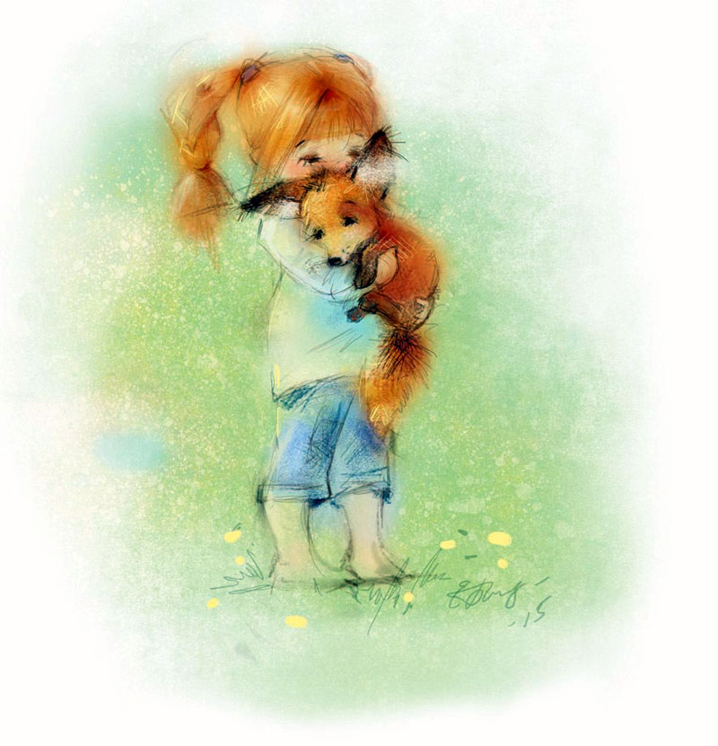
Крокодил Гена
Чебурашка

Slide 34
Девочка Герда
мальчик Кай

Slide 35
Карлсон
Малыш

Slide 36
Буратино
Артемон, Мальвина, Пьеро

Slide 37
Дядя Фёдор
кот Матроскин, пёс Шарик

Slide 38
Девочка Элли
Тотошка, Железный Дровосек, Лев, соломенное чучело

Slide 39
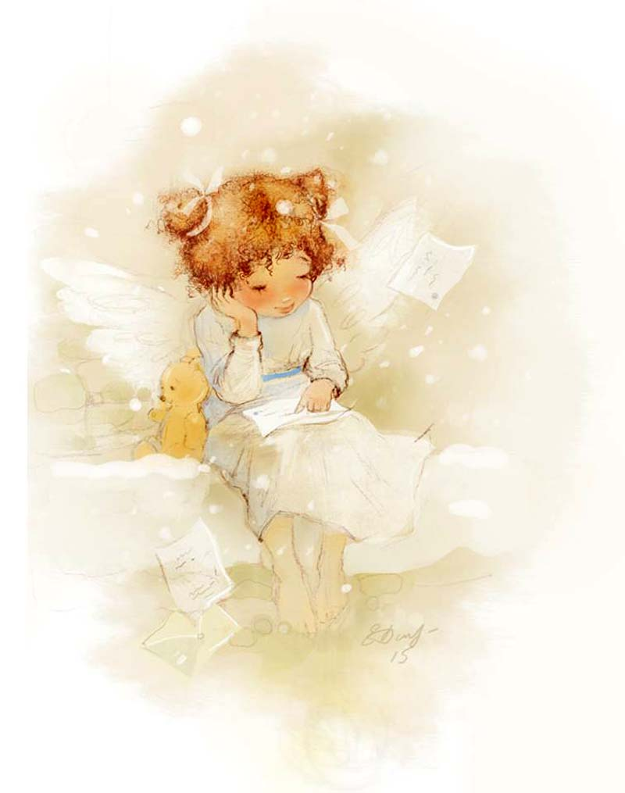
Книги просвещают душу, поднимают и укрепляют человека, пробуждают в нем лучшие стремления, острят его ум и смягчают сердце.
У. Теккерей

